Slide 1
МБОУ Кирсановская СОШ им. А.Н.Маслова
Презентация
об итогах проведения месячника
«Добро пожаловать в музей»

Slide 2
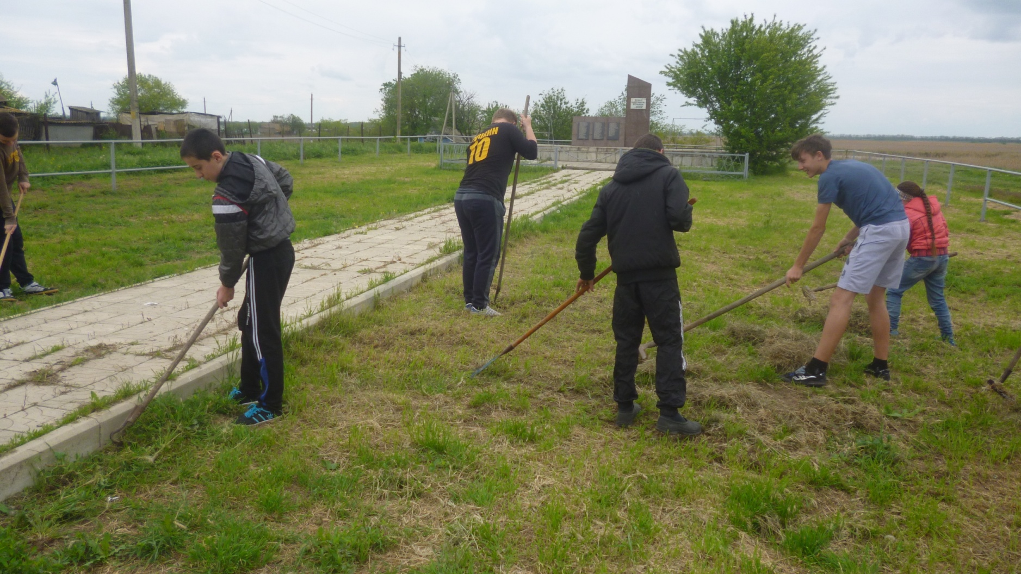
Уборка аллеи памятника
«Вечная слава героям ВОв»

Slide 3
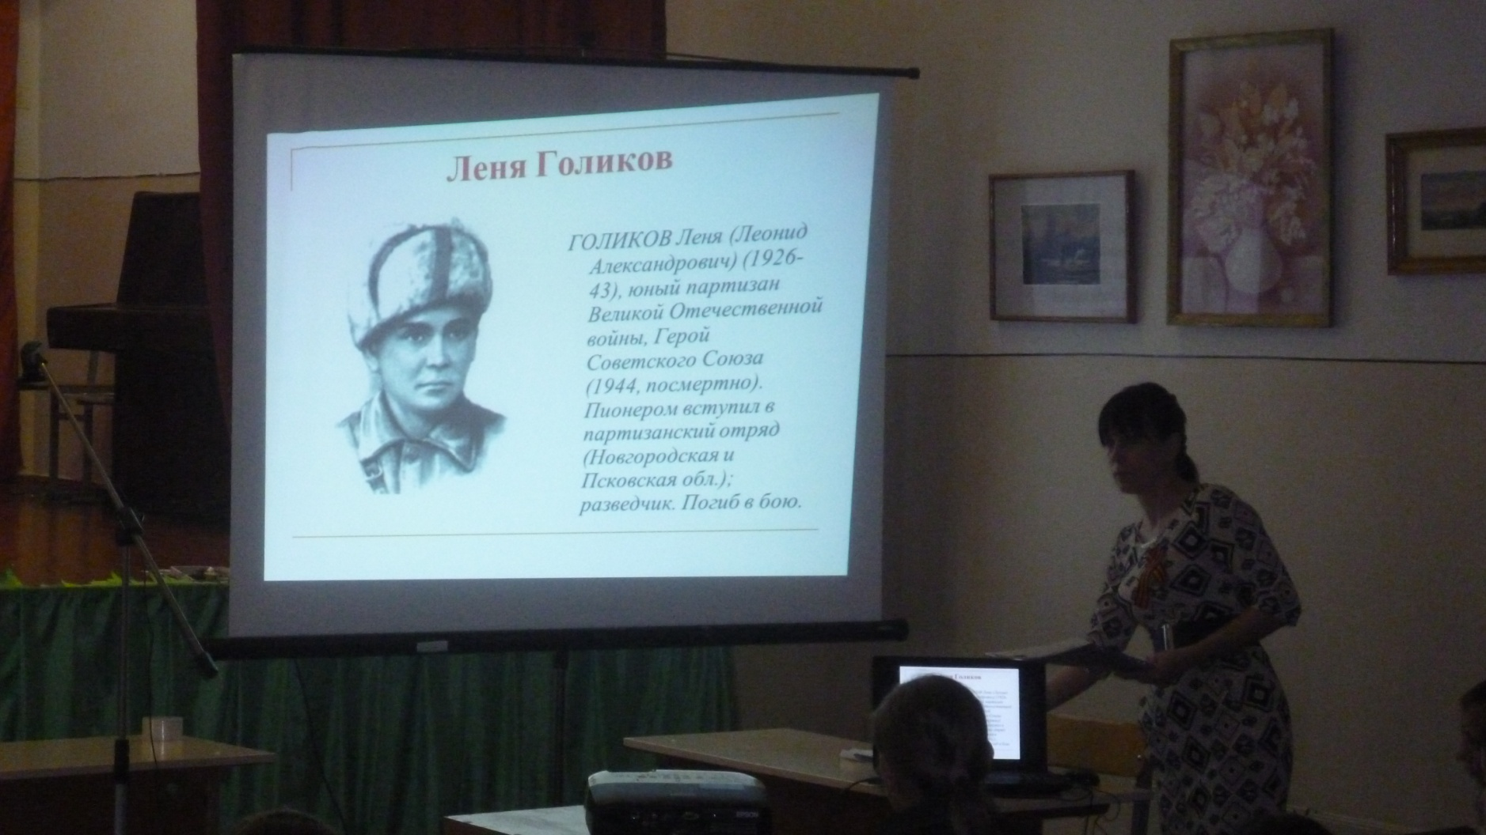
Презентация
«Пионеры- Герои Советского союза, погибшие в ВОВ»

Slide 4
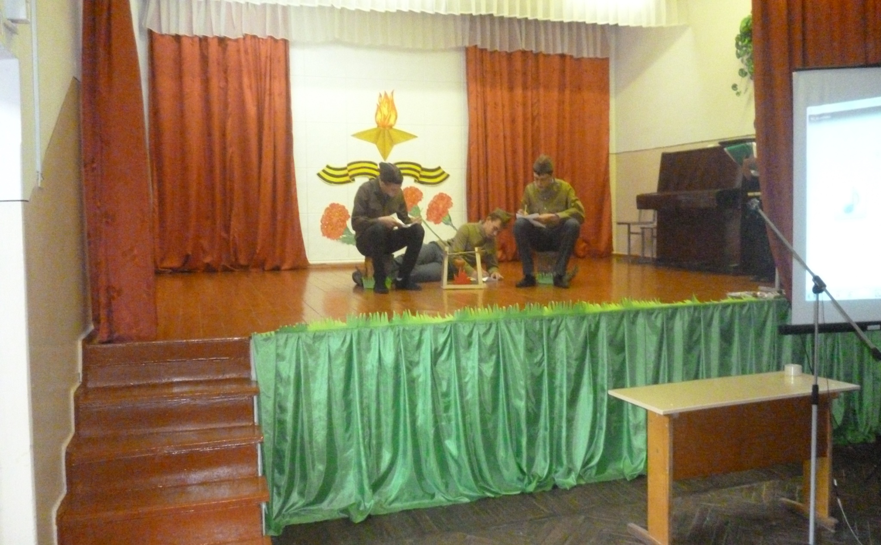
Литературно-музыкальная композиция, посвященная Дню Победы.

Slide 5
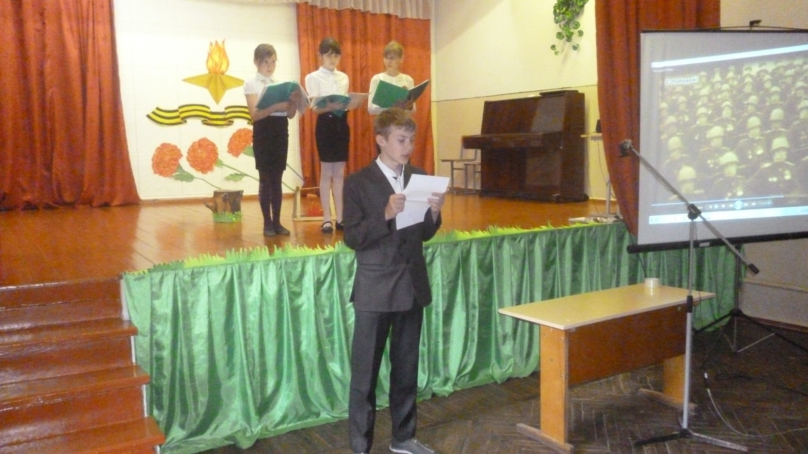
«В памяти навеки…», рассказы детей о родственниках- участников войны.

Slide 6
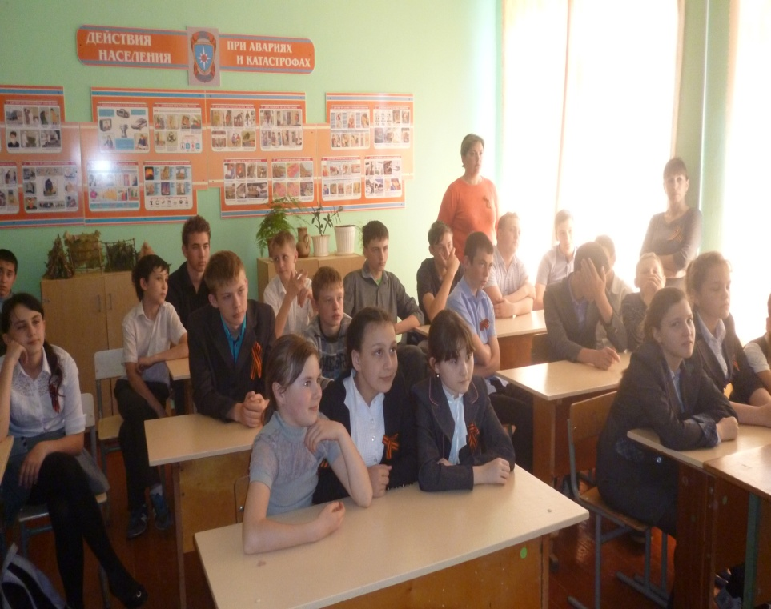
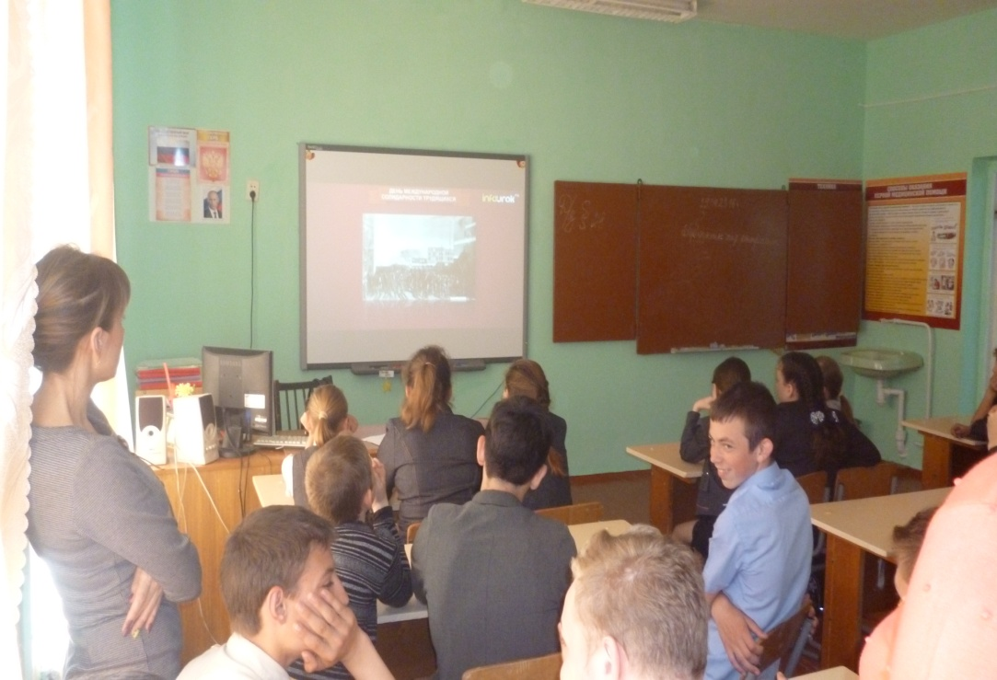
Классные часы к Дню Победы.

Slide 7
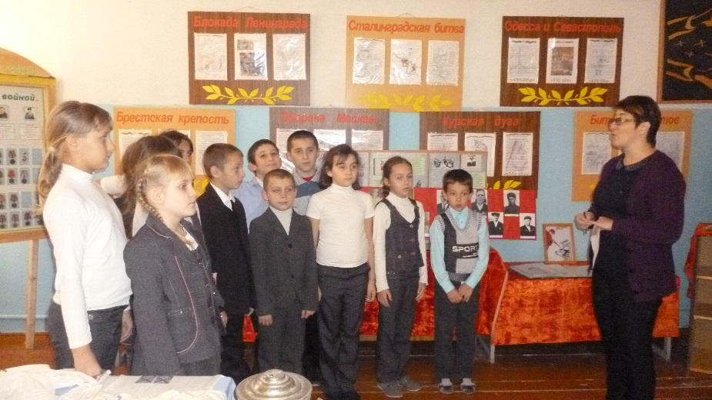
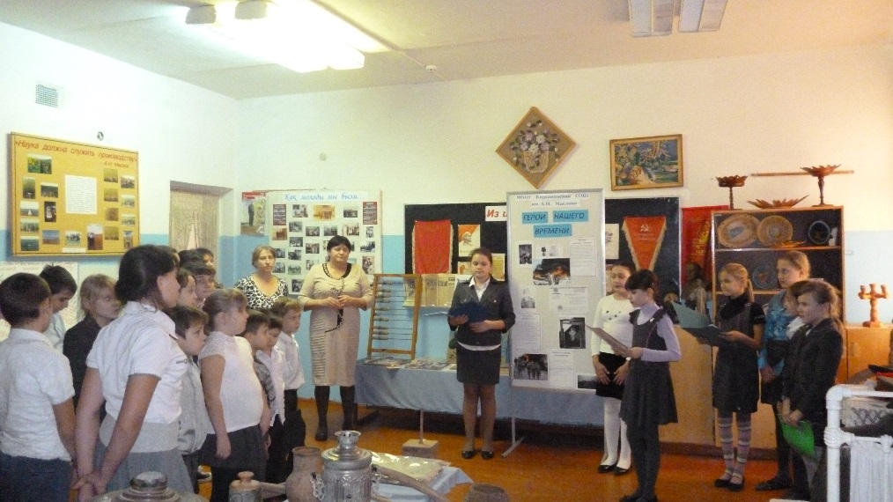
Классные часы с использованием материалов музея

Slide 8
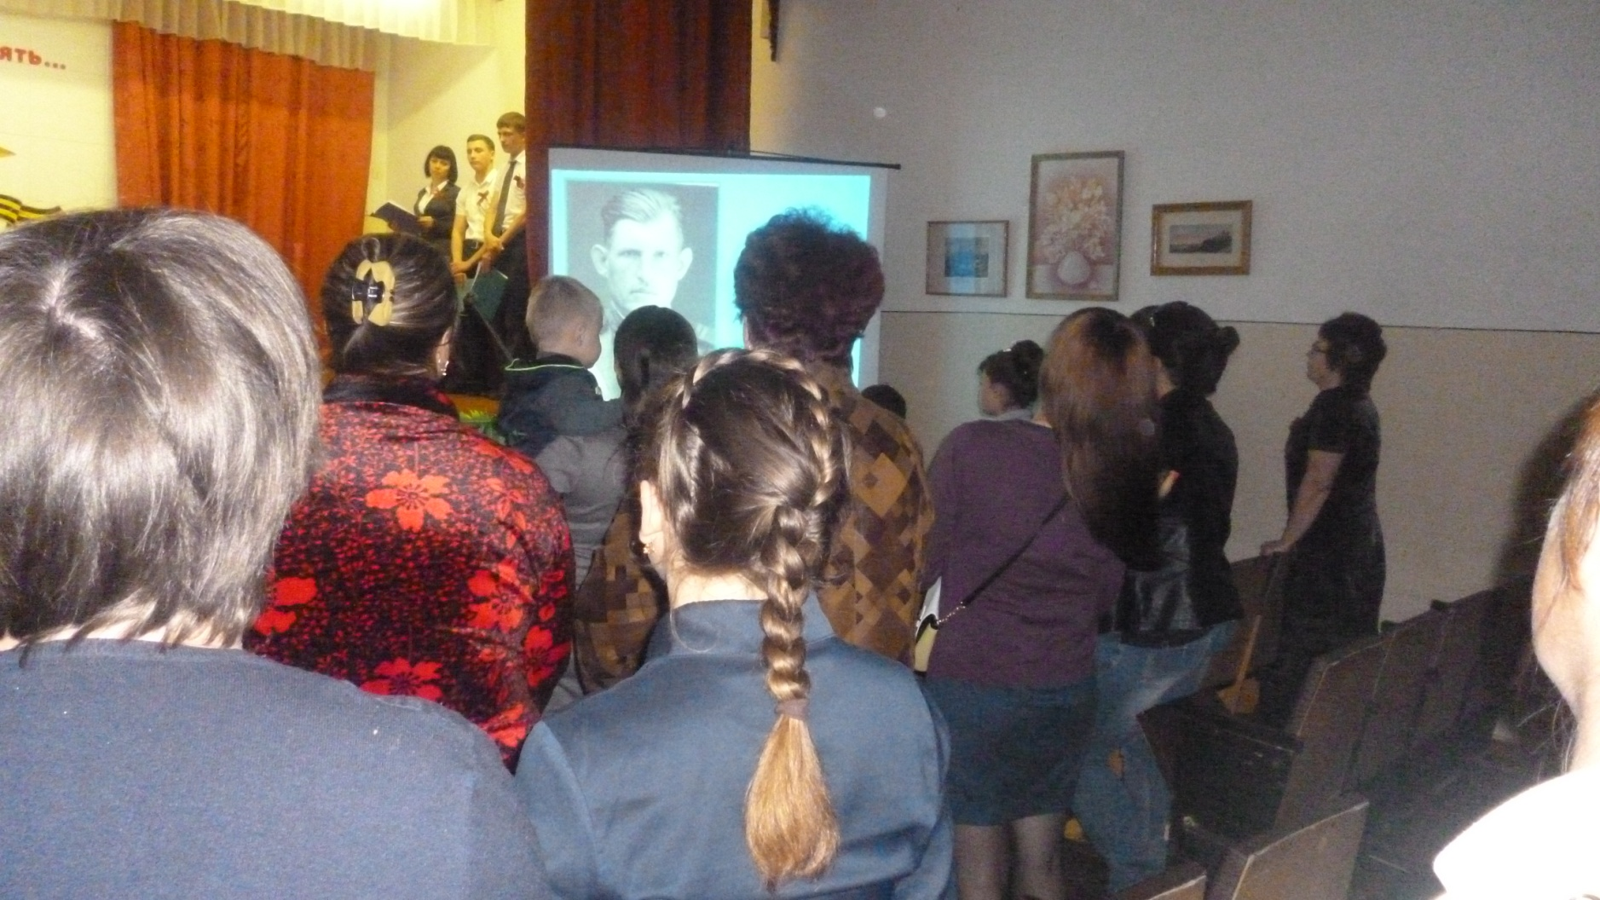
Презентация о воинах- земляках, участвовавших в ВОв.

Slide 9
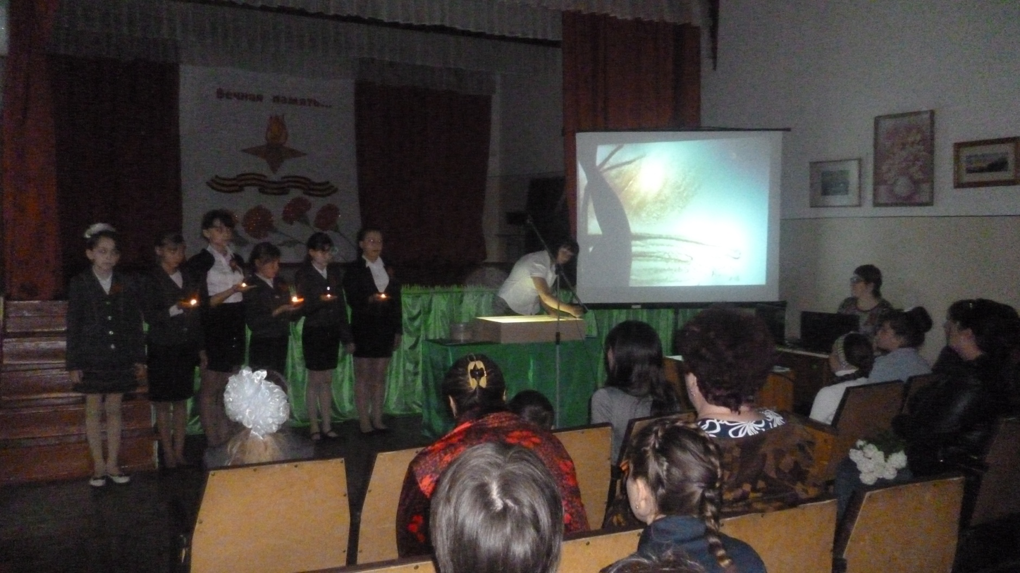
Песочная композиция на тему
«Зажжем свечу памяти»

Slide 10
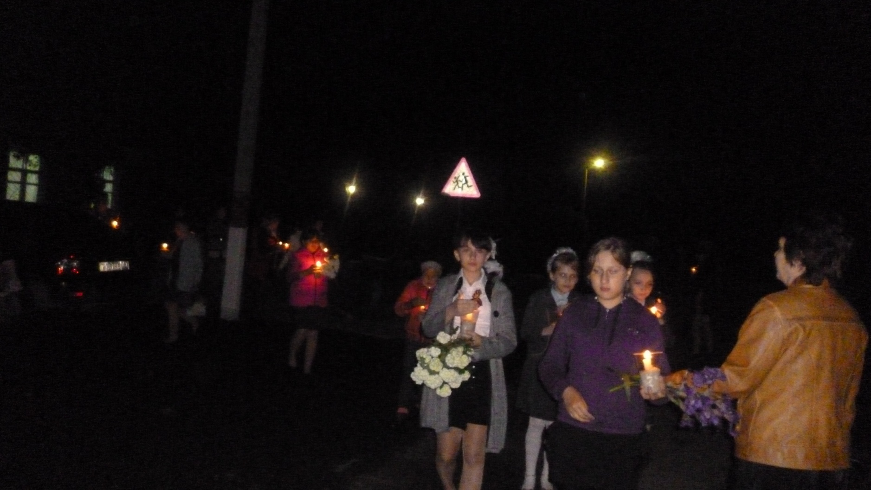
Участие в акции памяти
«Свечное шествие»

Slide 11
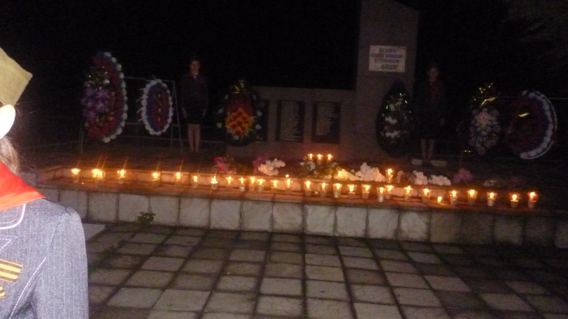

Slide 12
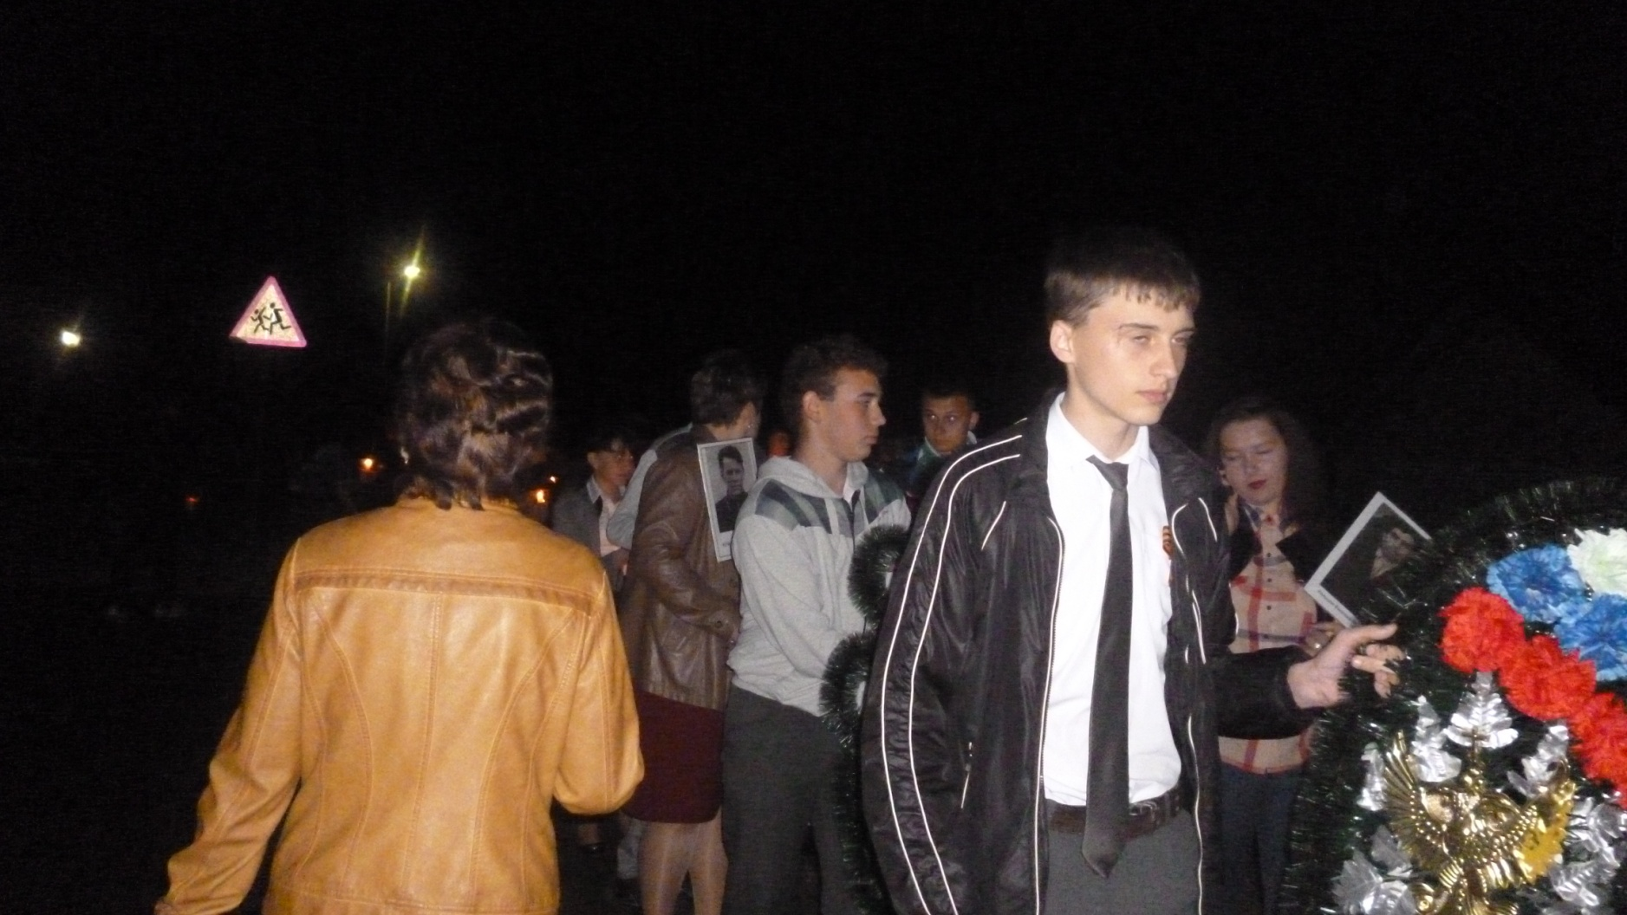
Участие в акции памяти
«Бессмертный полк»

Slide 13
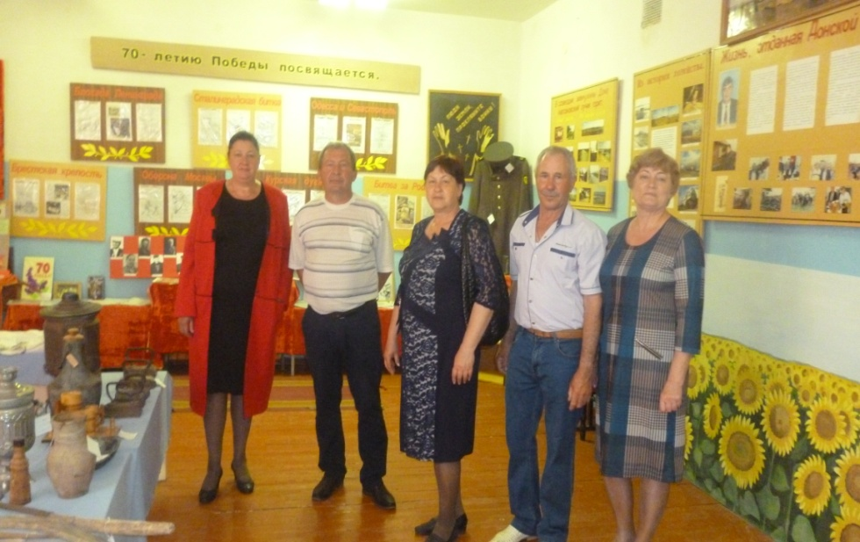
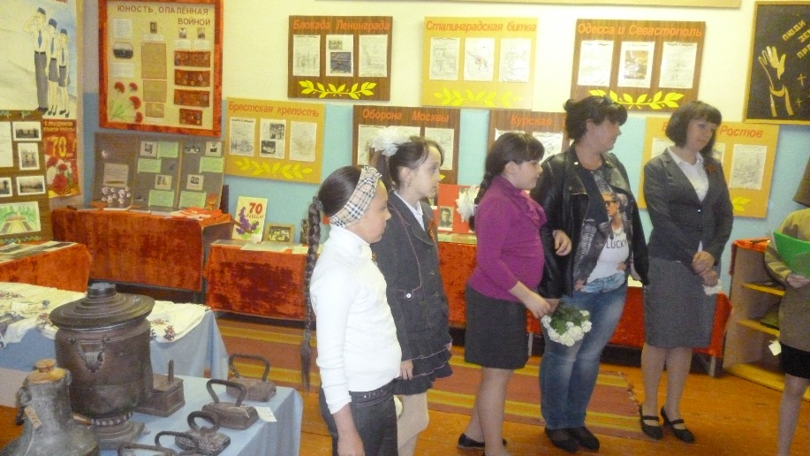
День открытых дверей в музее «Исток»

Slide 14
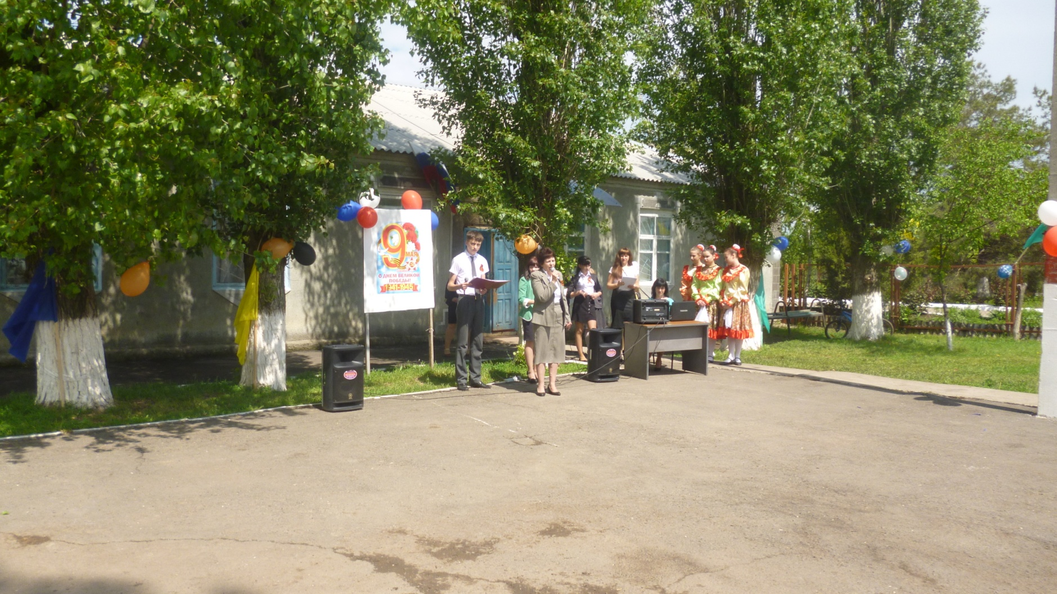
Праздничный концерт, посвященный Дню Победы.

Slide 15
